Slide 1
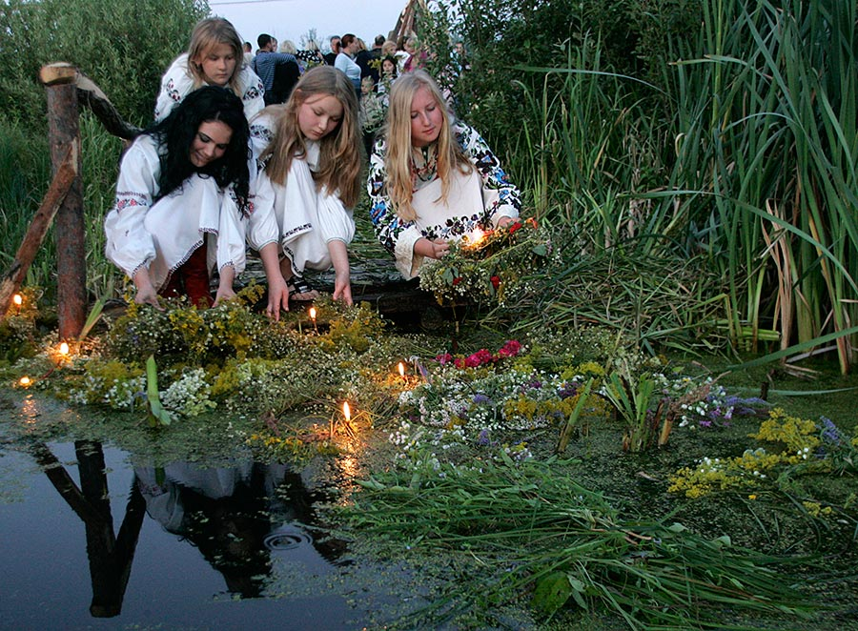
Папортники

Slide 2
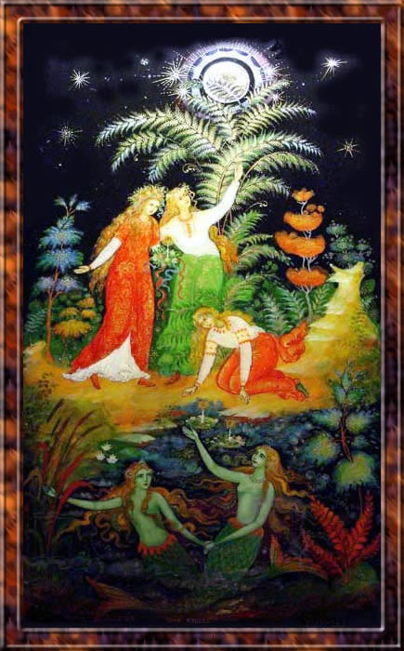
В славянской мифологии волшебным зельем считается цветок папортника. По поверьем считается, что папортник цветет лишь один миг , в ночь под Ивана Купалу. Сорвать цветок очень трудно, тем более,что черти все время мешают и запугивают.

Slide 3
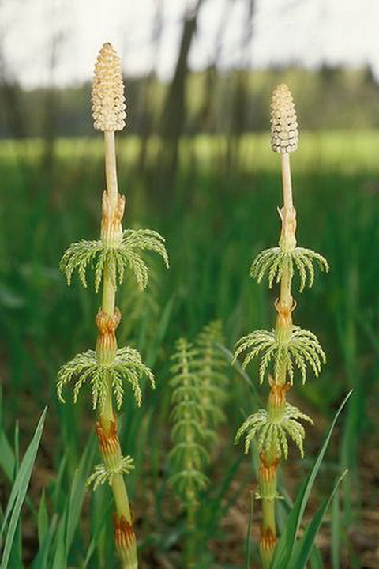
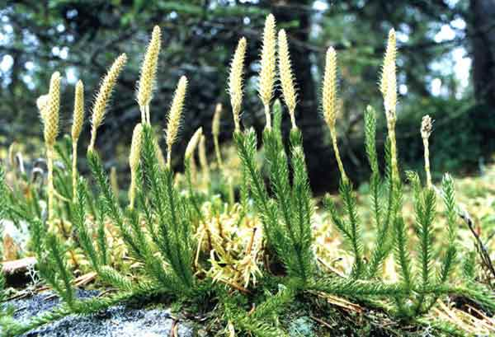
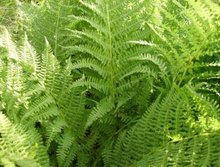
Плаун
Хвощ
Папортник

Slide 4
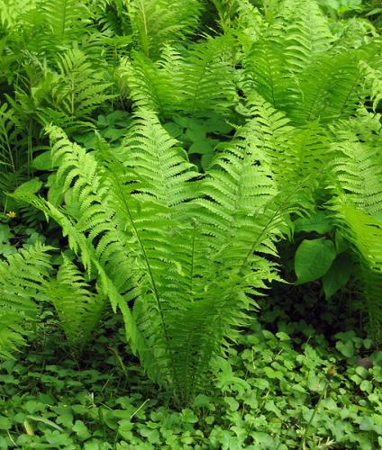
Папортник
Более 10 тыс видов
Размеры от нескольких мм до 20 метров
Размножаются спорами

Slide 5
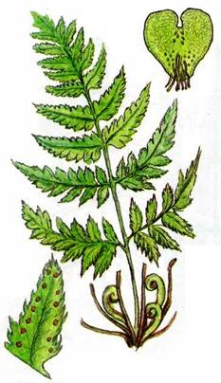
Вайя
Спорангии
Корневища

Slide 6
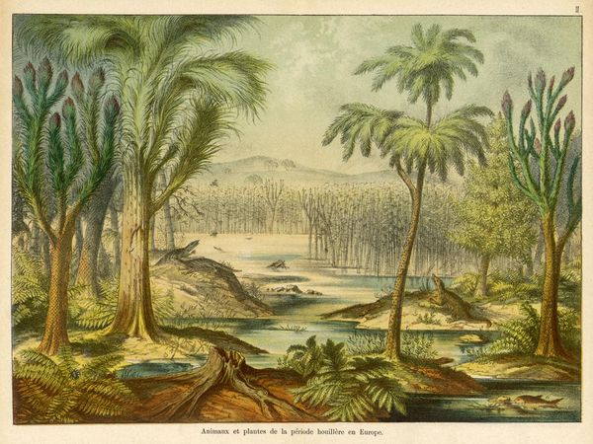
Древовидные папортники 300 млн лет назад

Slide 7
Хвощи
Многолетние травянистые растения
Размножаются спорами
Растут на влажной кислой почве

Slide 8
Плауны
Растут в сосновых лесах
Размножаются спорами
Нуждается в охране

Slide 9
Значение Папортников,хвощей,плаунов
Каменный уголь
Использование в формацевтике
Хвощь является сорняком
Употребляют в пищу

